Slide 2
In onze gebrokenheid

Slide 3
Is dé Machtige Koning bij ons
“In mijn nachtelijke visioen zag ik dat er met de wolken iemand kwam die eruitzag als een mens.”
(Daniël 7:13)

Slide 4
Die ons klein maakt

Slide 5
En ons gerust stelt

Slide 6
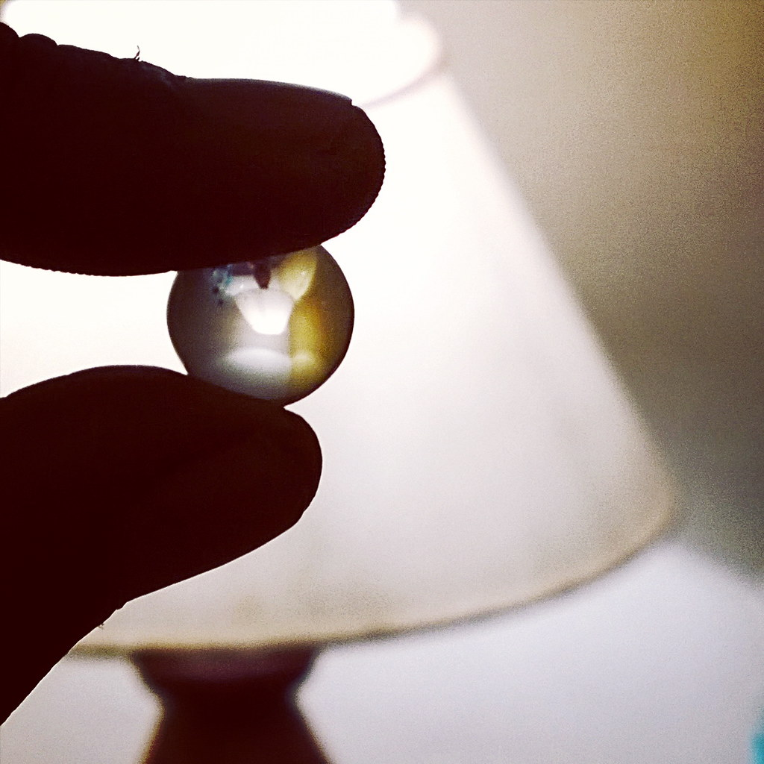
Met Hem houden wij het vol

